Slide 1
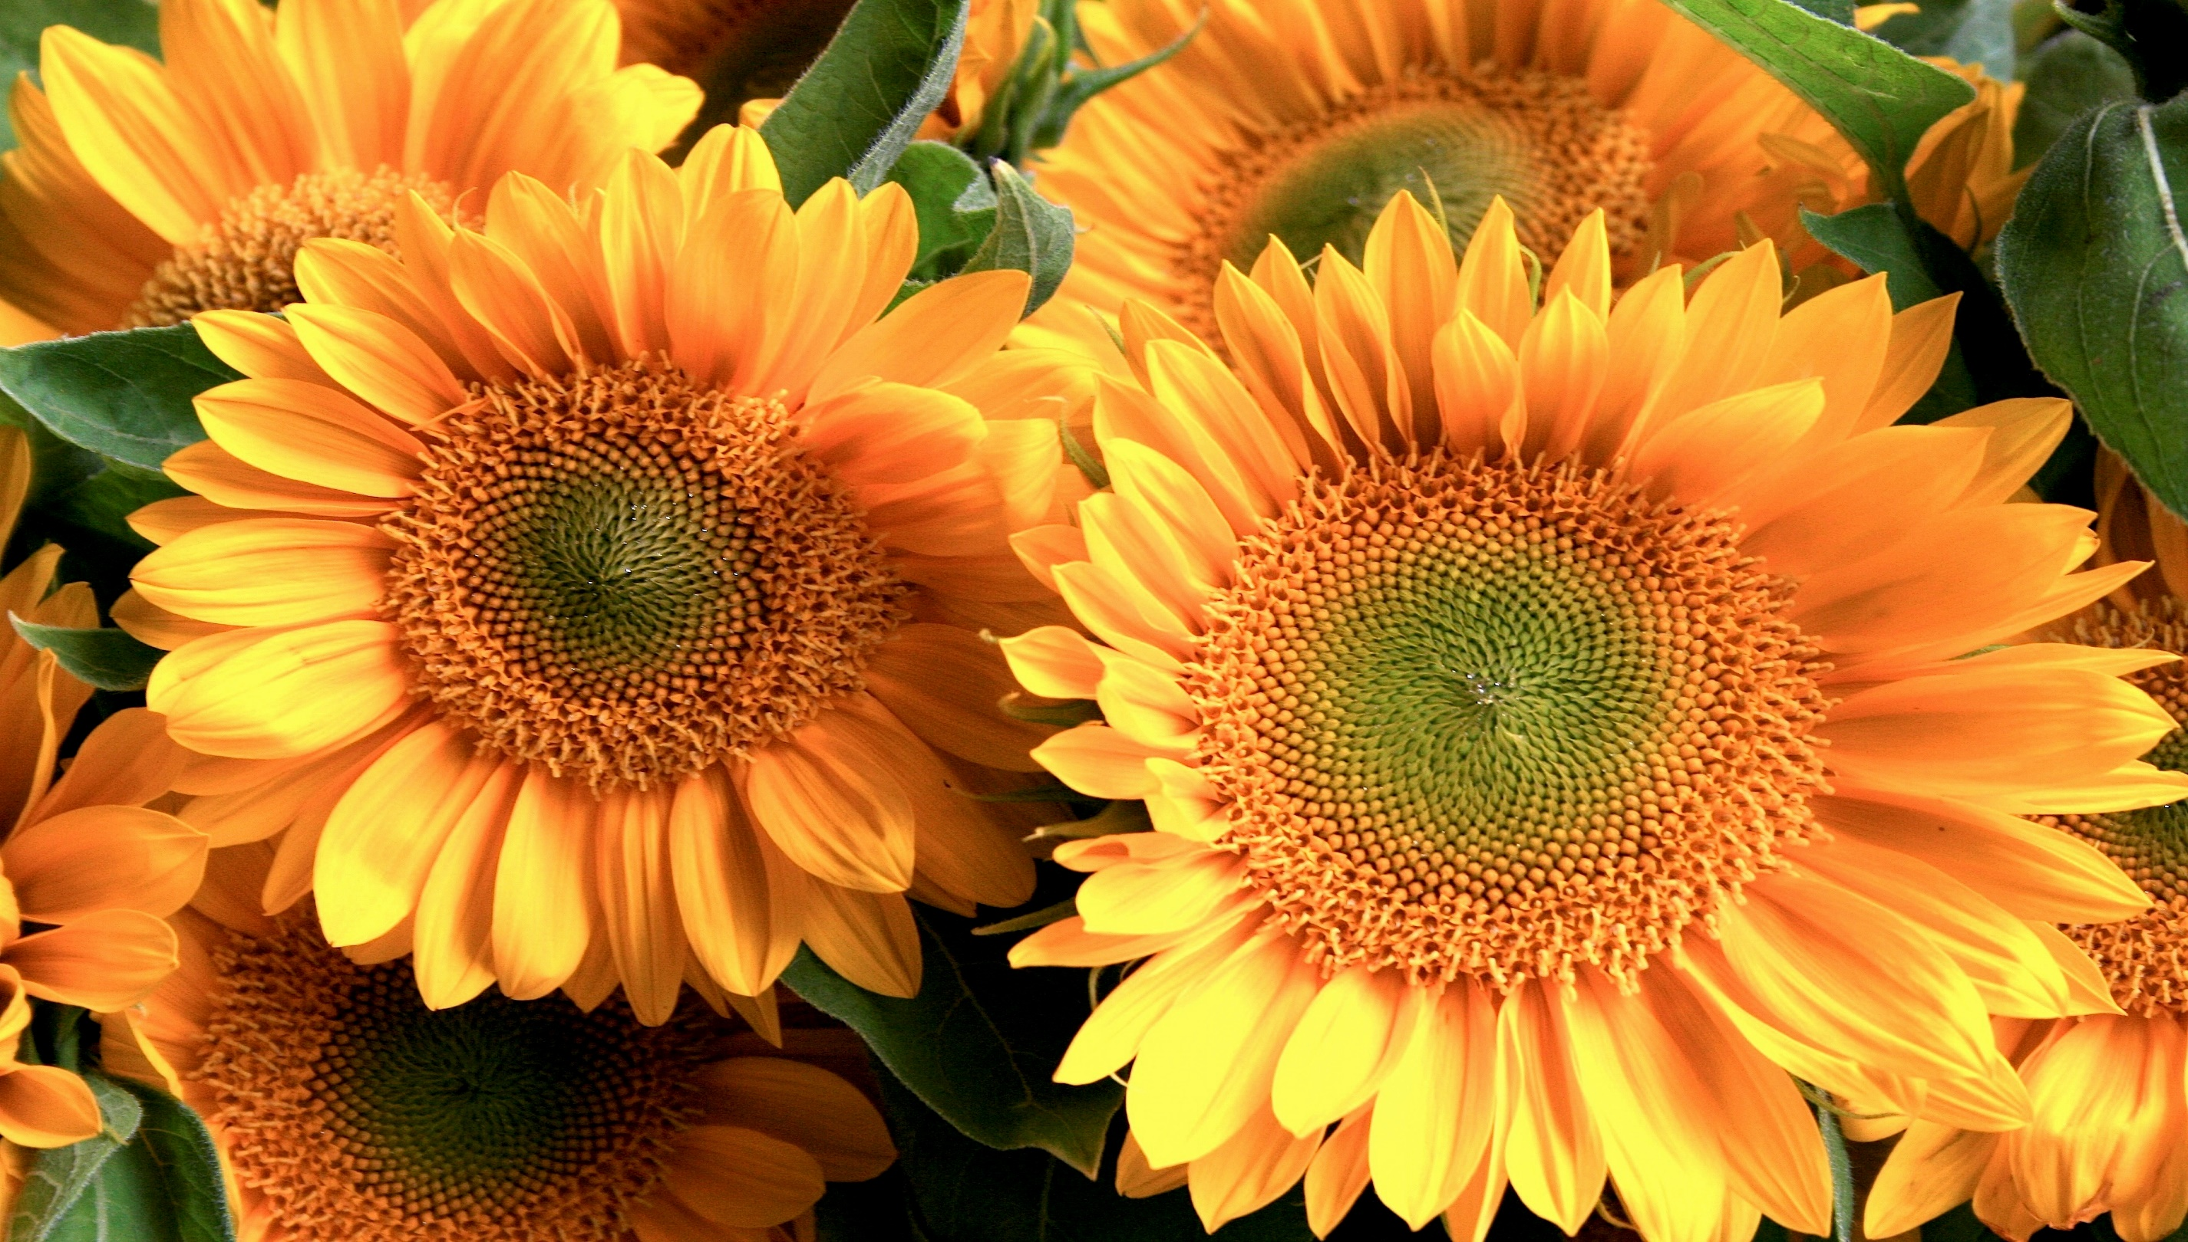
আজকের পাঠে সবাইকে স্বাগতম

Slide 2
শিক্ষক পরিচিতি
নামঃশাহিনা আক্তার
পদবীঃসহকারী শিক্ষক
মাঝের গাঁও সরকারি প্রাথমিক বিদ্যালয়
কোম্পানিগঞ্জ,সিলেট।
মোবাইলঃ০১৭৪৮২৩৬৭৩৮

Slide 3
পাঠ পরিচিতি
শ্রেণিঃপ্রথম
বিষয়ঃবাংলা
পাঠঃ ২৫
বর্ণ শিখিঃৎংঃ ঁ
পাঠ্যাংশঃশুনি ও বলি
সময়ঃ৪০ মিনিট।
তারিখঃ১৮/০৫/২০২০

Slide 4
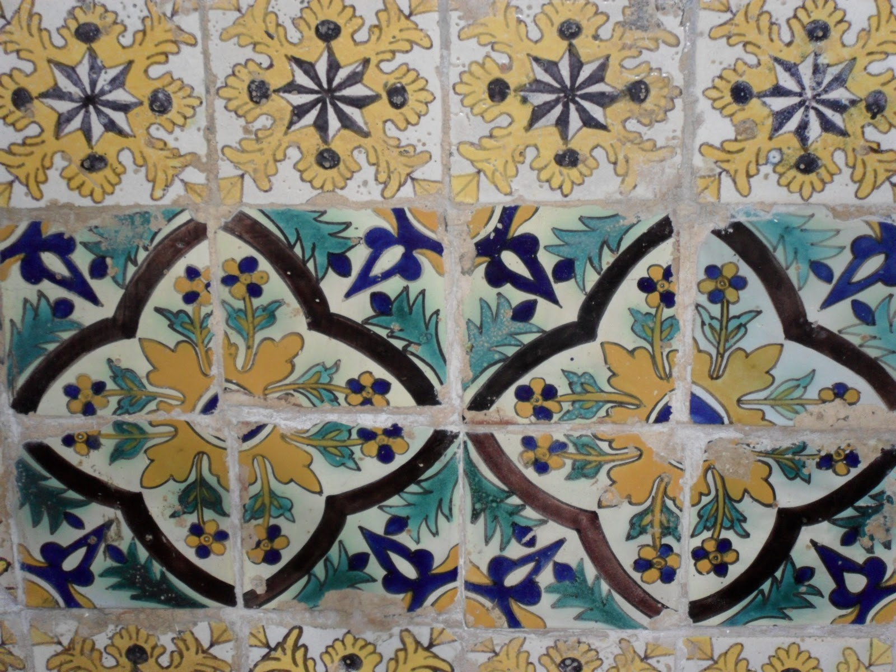
এসো আমরা একটি ভিডিও দেখি।

Slide 5
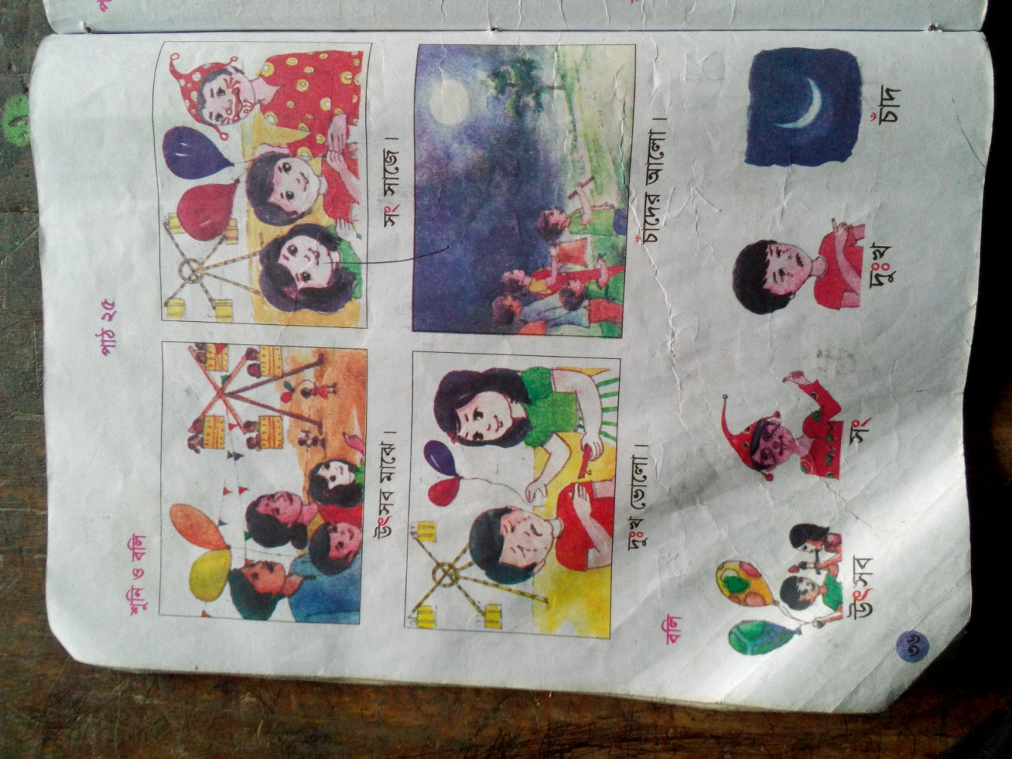
আজকের পাঠঃ বর্ণ শিখিঃ ৎংঃঁ
ৎ

Slide 6
শিখন ফলঃ
শোনা.১.১.৩ বাক্য ও শব্দে ব্যবহ্রত বাংলা বর্ণমালার ধবনি মনোযোগসহকারে শুনবে ও মনে রাখবে।
বলাঃ.১.১.১ বাক্য ও শব্দে ব্যবহ্রত বাংলা বর্ণমালার ধবনি স্পষ্ট ও শুদ্ধভাবে বলতে পারবে।

Slide 7
ছবিতে তোমরা কী দেখতে পাচ্ছো?
উৎসব
ৎ
উৎসব মাঝে।

Slide 8
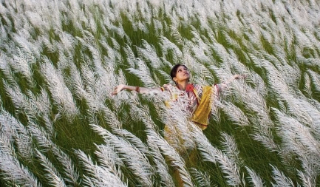
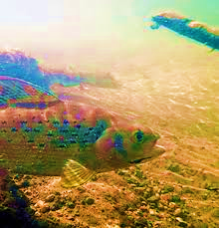
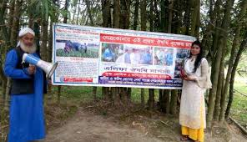
এসো আমরা ৎ দিয়ে আরো কিছু শব্দ শিখি।
শরৎ
মৎস্য
মহৎ
ৎ
তোমরা কি বলতে পার? ৎ দিয়ে আর কী কী শব্দ হতেপারে?

Slide 9
ছবিতে তোমরা কী দেখতে পাচ্ছো?
স ং
ং
স ং সাজে

Slide 10
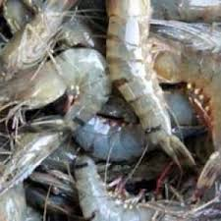
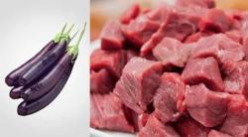
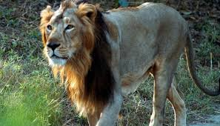
এসো আমরা ং দিয়ে আরো কিছু শব্দ শিখি।
চিংড়ি
সিংহ
মাংস
ং
তোমরা কি বলতে পার? ংদিয়ে আর কী কী শব্দ হতেপারে?

Slide 11
ছবিতে তোমরা কী দেখতে পাচ্ছো?
দুঃখ
ঃ
দু ঃখ ভোলো

Slide 12
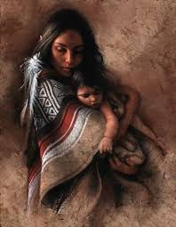
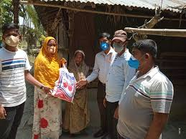
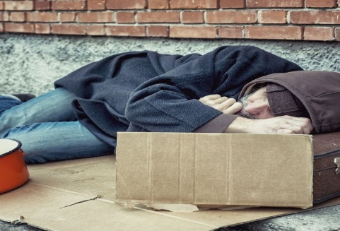
এসো আমরা ঃ দিয়ে আরো কিছু শব্দ শিখি।
দুঃখ
আতঃপর
নিঃস্ব
ঃ
তোমরা কি বলতে পার? ঃ দিয়ে আর কী কী শব্দ হতেপারে?

Slide 13
ছবিতে তোমরা কী দেখতে পাচ্ছো?
চাঁদ
ঁ
চাঁদের আলো

Slide 14
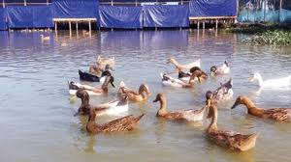
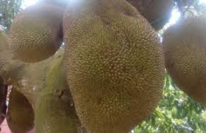
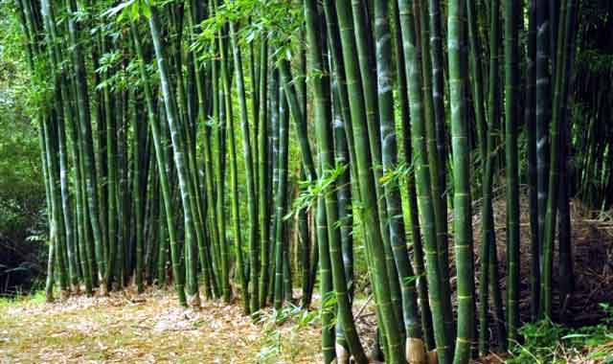
এসো আমরা ঁ দিয়ে আরো কিছু শব্দ শিখি।
হাঁস
কাঁঠাল
বাঁশ
ঁ
তোমরা কি বলতে পার? ঁ দিয়ে আর কী কী শব্দ হতেপারে?

Slide 15
শিক্ষকের আর্দশ পাঠ
পাঠ্য বই সংযোগ
পৃষ্ঠা নং- 3৬
শিক্ষার্থীদেরকে পাঠটি সঠিকভাবে বাহির করতে সহায়তা করব।
ৎ

Slide 16
শিক্ষার্থীর সরব পাঠ
ৎ

Slide 17
দলীয় কাজ
শিক্ষার্থীরা দলীয় ভাবে পড়বে।
ৎ

Slide 18
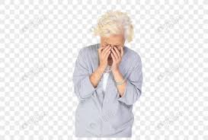
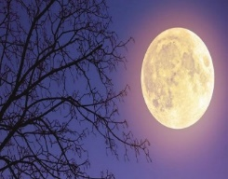
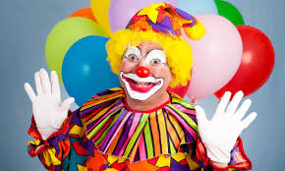
জোড়ায় কাজ
ছবির সাথে শব্দের মিল।
এসো মিল করে নেই।
উৎসব
সং
দুঃখ
চাঁদ

Slide 19
শব্দের সাথে বর্ণের মিল।
এসো মিল করে নেই।
ৎ
একক
কা
জ
সং
চাঁদ
উৎসব
দুঃখ

Slide 20
মৌখিক মূল্যায়ন
প্রমিত উচ্চারণে বর্ণগুলো এক জন একজন করে পড়তে দিব।
ৎ

Slide 21
নিরাময় মূলক ব্যবস্থা
দুর্বলদের চিনিন্ত করে নিরাময়ের ব্যবস্থা গ্রহন করব।

Slide 22
ধন্যবাদ সবাইকে
ভালো থেকো

